Slide 1
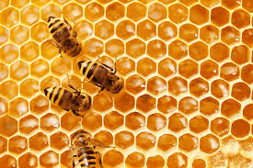

PRESENTACION
ALUMNO
DANIEL BORDIGNON
AYUDANTE
ELIZABETH CONTRERAS

Slide 2
INVESTIGACION

Slide 3
DISEÑO

Slide 4
Video de 3 minutos:

Slide 5
CREACION

Slide 6
PRESENTACION

Slide 7
IMPACTO

Slide 8
COMENTARIOS

